Slide 1
AnimalSurvivor
The Big Oxmox advised her not to do so, because there were thousands
of bad Commas, wild Question Marks and devious Semikoli, but the
Little Blind Text didn’t listen.

Slide 2
Contents
The Big Oxmox advised her not to do so, because there were thousands of bad Commas,
wild Question Marks and devious Semikoli, but the Little Blind Text didn’t listen.
1) 기획의도
2) 시스템 정의
3) 화면 구성
4) 시스템 설명

Slide 3
1. 기획의도
The Big Oxmox advised her not to do so, because there were thousands of bad Commas, wild Question Marks and devious Semikoli, but the Little Blind Text didn’t listen.

Slide 4
1. 기획의도
왜 로비일까?

Slide 5
2. 시스템 정의
The Big Oxmox advised her not to do so, because there were thousands of bad Commas, wild Question Marks and devious Semikoli, but the Little Blind Text didn’t listen.

Slide 6
2. 시스템 정의
로비 시스템
교육시스템에서 교육시킨 model 파일을 적용시킨 플레이어가 로비에서 1직선으로 오는 적을 잡고 있는다. 초기에는 교육시킨 파일이 없을테니까 기본적인 교육파일을 장착하고 있다.

Slide 7
3. 화면 구성
The Big Oxmox advised her not to do so, because there were thousands of bad Commas, wild Question Marks and devious Semikoli, but the Little Blind Text didn’t listen.

Slide 8
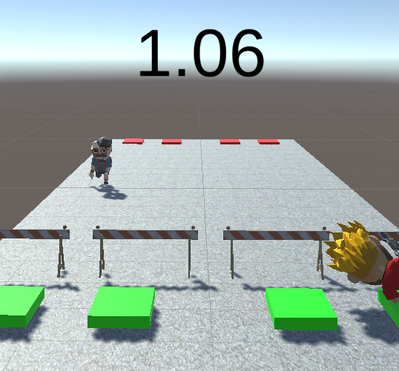
3. 화면 구성
3-1. 로비 시스템
 | 골드 | 몬스터잡고 시민 살리면 골드가 오른다. 그거 표시해주는 UI
 | 유닛 | 시민이면 들어오면 골드, 좀비면 잡아야함
 | 가이드라인 | 가이드라인에 부딪힌 기준으로 시민이면 골드+, 좀비면 골드-
 | 맵 | 몬스터가 이동하는 경로이다. 1직선으로 이동함
 | 플레이어 | 플레이어가 이동한다 좌우로
 | 교육 버튼 | 교육 시스템씬 으로 이동한다
 | 상점 버튼 | 상점 시스템씬 으로 이동한다.
 | 현정이 버튼 | 현정이가 나와서 아우우, 짜증! 스킬을 사용한다.
1
골드
1
2
2
3
4
4
3
5
5
6
7
8
8
6
7
교육
상점
현정

Slide 9
3. 화면 구성

Slide 10
4. 시스템 설명
The Big Oxmox advised her not to do so, because there were thousands of bad Commas, wild Question Marks and devious Semikoli, but the Little Blind Text didn’t listen.

Slide 11
Thank You
The Big Oxmox advised her not to do so, because there were thousands
of bad Commas, wild Question Marks and devious Semikoli, but the
Little Blind Text didn’t listen.

